Slide 1
Modul 2: Auswirkungen von Kunststoffen auf die menschliche Gesundheit
Raise your voice against plastic

Slide 2
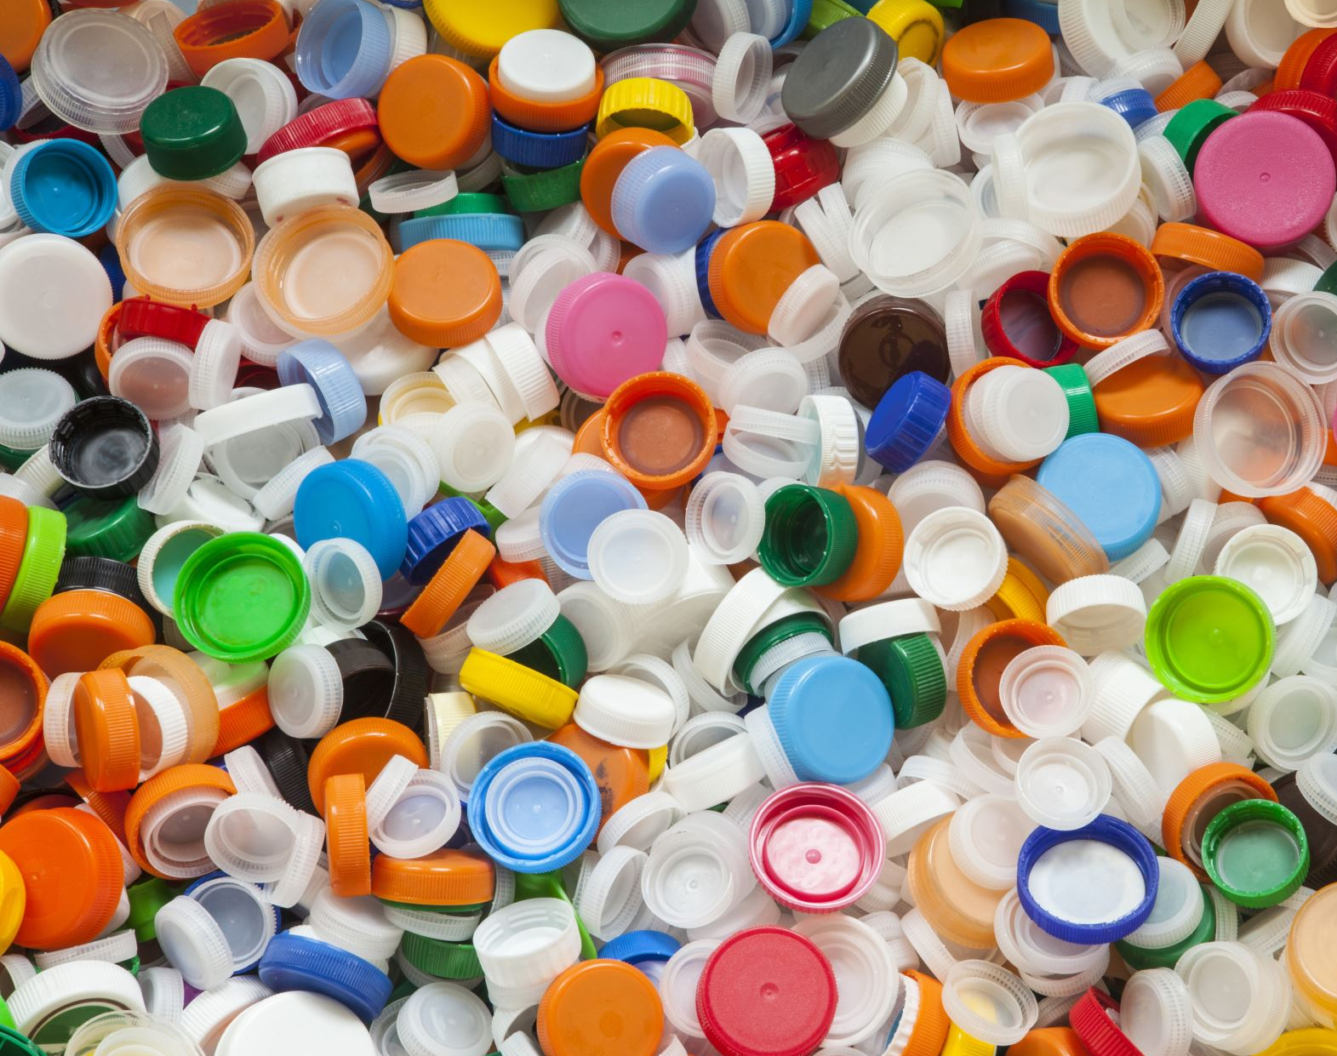
Kurze Einführung in das Modul
Die Verwendung von Kunststoffen hat tiefgreifende Auswirkungen auf die menschliche Gesundheit und die Umwelt.
Lernziele
Erklärung der durch Plastik verursachten Schäden für die menschliche Gesundheit und die Umwelt.
Identifizierung der Gesundheitsprobleme im Zusammenhang mit dem Plastikkonsum.
Identifizierung von EU-Strategien zur Reduzierung des individuellen Plastikkonsums.
Lernergebnisse
Verstehen der Auswirkungen des Plastikgebrauchs auf die menschliche Gesundheit, einschließlich der Auswirkungen auf die Fruchtbarkeit, das Fortpflanzungssystem und endokrine Störungen
Beschreibung der verschiedenen Quellen der Kunststoffverschmutzung und ihrer Auswirkungen auf die Umwelt
Die Entstehung und die Auswirkungen von Mikroplastik zu erklären.
Die Risiken toxischer Chemikalien im Zusammenhang mit der Verwendung von Plastik zu erkennen

Slide 3
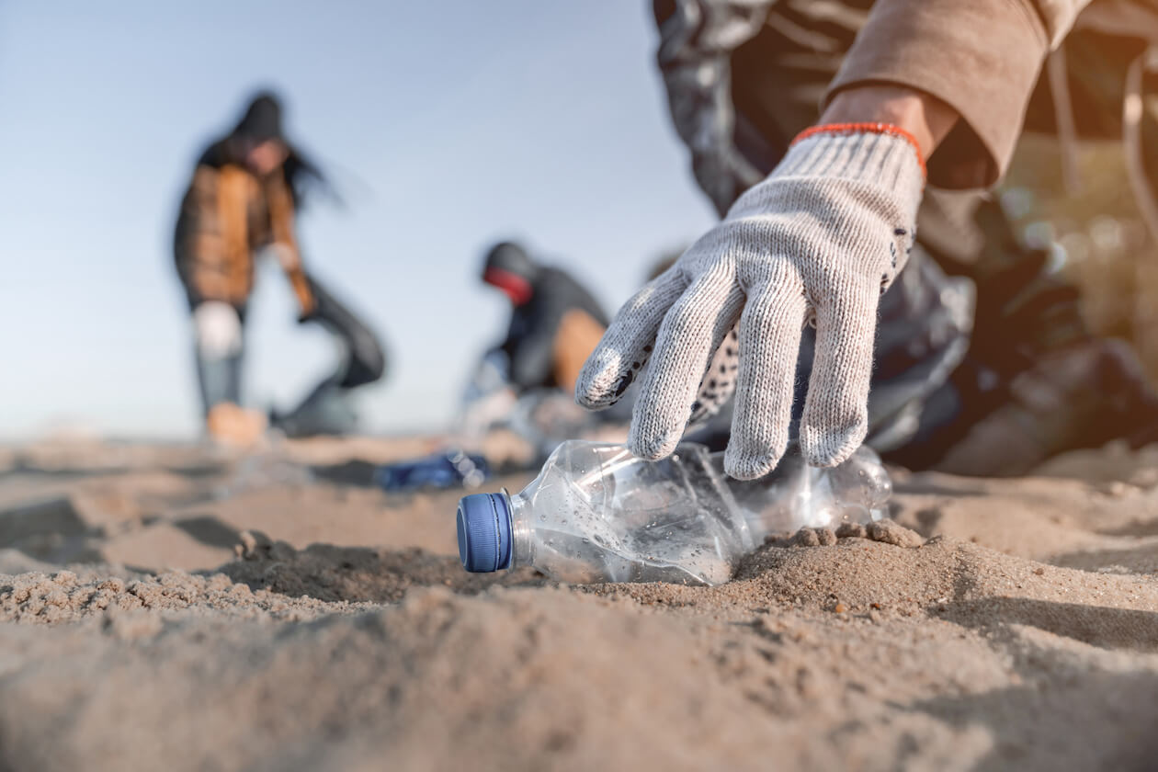
Einleitung
In den letzten Jahrzehnten hat Kunststoff natürliche Materialien wie Papier, Glas und Baumwolle in vielen Bereichen ersetzt, was zu einer extremen Kunststoffverschmutzung in unserer Umwelt geführt hat.
Jede Phase des Lebenszyklus (Gewinnung, Herstellung, Verbrauch und Entsorgung) birgt erhebliche Risiken für die menschliche Gesundheit, und wenn man sie zusammen betrachtet, wird das Bild noch besorgniserregender

Slide 4
Auswirkungen auf die Gesundheit
Nach Yee et al. (2021) gibt es drei Hauptwege, über die Kunststoffe die menschliche Gesundheit beeinträchtigen können:
Wir nehmen jeden Tag Mikroplastik auf, atmen es ein und verzehren es, was unserer Gesundheit schaden kann, sobald es in unseren Körper gelangt.
Kunststoffprodukte enthalten chemische Zusatzstoffe, die mit ernsten Gesundheitsproblemen wie hormonbedingten Krebserkrankungen, Unfruchtbarkeit und neurologischen Entwicklungsstörungen wie ADHS und Autismus in Verbindung gebracht werden.
Schließlich ziehen Kunststoffe und Mikroplastik, die in die Umwelt gelangen, schädliche Mikroorganismen wie Bakterien und Krankheitserreger an, die das Infektionsrisiko erhöhen können, wenn sie in unseren Körper gelangen.

Slide 5
1. Mikroplastik in der Nahrungskette: Wie schädlich ist es?
Wie gelangt Mikroplastik in die Nahrungskette?
Mikroplastik wurde in Miesmuscheln in der Nähe der australischen Küste gefunden (Klein et al. 2022) , was das potenzielle Risiko der Mikroplastikverschmutzung für die einzigartigen Meeresökosysteme Südaustraliens und die lokale Nahrungskette des Menschen verdeutlicht.
Eine kürzlich durchgeführte Studie der Universität Cardiff hat außerdem ergeben, dass durch die Verwendung von Klärschlamm als Dünger auf landwirtschaftlichen Flächen Mikroplastik in den Boden gelangen könnte, das dann über den Abfluss in die Gewässer gelangen kann.
Mikroplastik wurde in einer Vielzahl von Lebensmitteln wie Tee, Zucker, Honig und sogar Salz nachgewiesen, was Anlass zur Sorge über die Auswirkungen auf die menschliche Gesundheit gibt.

Slide 6
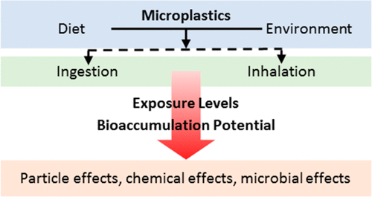
1. Mikroplastik in der Nahrungskette: Wie schädlich ist es?
Aufnahme von Mikroplastik
Der Verzehr von kontaminierten Meeresfrüchten kann zu einer Exposition gegenüber Mikroplastik führen, wobei laut der Studie der Universität Gent durchschnittlich 11.000 Mikroplastikpartikel pro Jahr verzehrt werden.
Durch das Einatmen, Hautkontakt und das Verdauungssystem kann Mikroplastik in den Körper gelangen und sich dort anreichern, was zu gesundheitlichen Problemen führen kann.
Through the digestive system, microplastics can enter the body and accumulate in it, creating potential health problems.
Source: Wright & Kelly (2017)

Slide 7
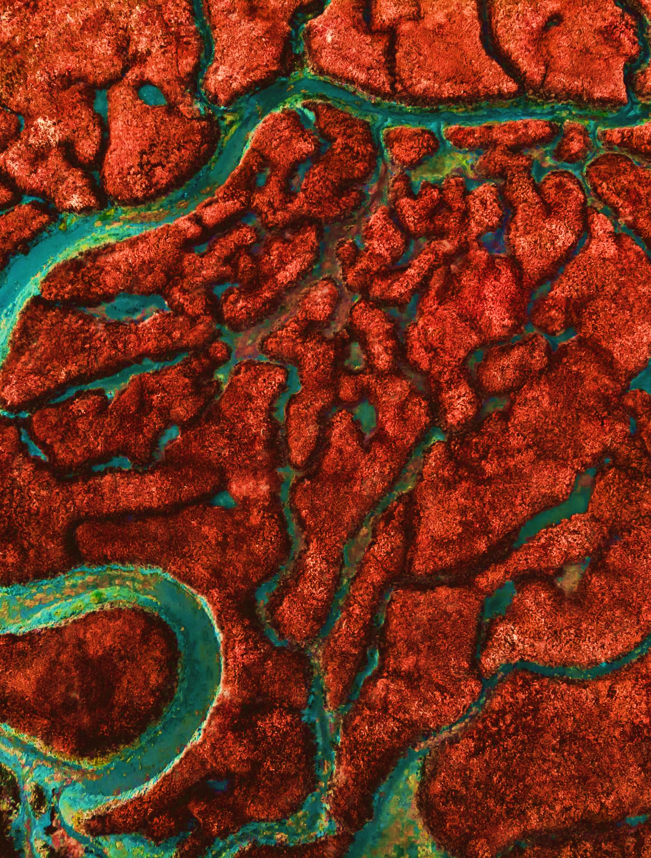
1. Mikroplastik in der Nahrungskette: Wie schädlich ist es?
Ist Mikroplastik schädlich für die menschliche Gesundheit?
Die langfristigen gesundheitlichen Auswirkungen von Mikroplastik auf den Menschen sind noch weitgehend unbekannt. Jüngste Studien deuten jedoch darauf hin, dass Mikroplastik eine Reihe von Gesundheitsproblemen verursachen kann, darunter:
Entzündungen: Es wurde festgestellt, dass Mikroplastik in menschlichen Zellen Entzündungen auslösen kann, die zu verschiedenen Krankheiten, einschließlich Krebs, führen.
Störung des Hormonsystems: Das endokrine System kann durch Mikroplastik gestört werden, das die Wirkung von Hormonen im Körper nachahmen kann. Dies kann zu Fortpflanzungsproblemen und anderen Gesundheitsproblemen führen, indem der Hormonspiegel verändert wird.
Neurologische Schäden: Mikroplastik ist in der Lage, die Blut-Hirn-Schranke zu überwinden, was zu neurologischen Schäden führen kann.
Immunotoxizität: Das Immunsystem kann durch Mikroplastik beeinträchtigt und die Anfälligkeit für Infektionen und andere Krankheiten erhöht werden.
Genotoxizität: Mikroplastik führt nachweislich zu DNA-Schäden, die das Risiko von Krebs und anderen Krankheiten erhöhen können.

Slide 8
2. Chemische Zusatzstoffe
Kunststoffe bestehen aber nicht nur aus absichtlich hinzugefügten Chemikalien, sondern auch aus nicht absichtlich hinzugefügten Stoffen (NIAS), bei denen es sich um Abbauprodukte von Fertigungszusätzen, Nebenprodukte oder Verunreinigungen handeln kann.
Laut dem Biologen Dr. Pete Myers (EHN, 2023) gibt es eine Wissenslücke bei der Bestimmung der darin enthaltenen Chemikalien und aller potenziellen gesundheitlichen Auswirkungen, die damit verbunden sein können.
Diese NIAS und auch ihre potenzielle Toxizität sind größtenteils unbekannt, was den Bedarf an weiterer Forschung unterstreicht.
Was sind Kunststoffadditive?
Flammschutzmittel werden häufig Möbeln und elektronischen Geräten zugesetzt, um deren Feuerfestigkeit zu erhöhen.
Weichmacher wie Phthalate werden zugesetzt, um das Produkt flexibler zu machen.
Von 4000 Chemikalien, die verwendet werden, wurden 63 als gesundheitsgefährdend eingestuft
Viele chemische Substanzen werden aus verschiedenen Gründen in Kunststoffe eingearbeitet, z.B. um die Haltbarkeit zu erhöhen, eine wasserabweisende Oberfläche zu schaffen oder die Farbe des Gegenstandes zu verändern.

Slide 9
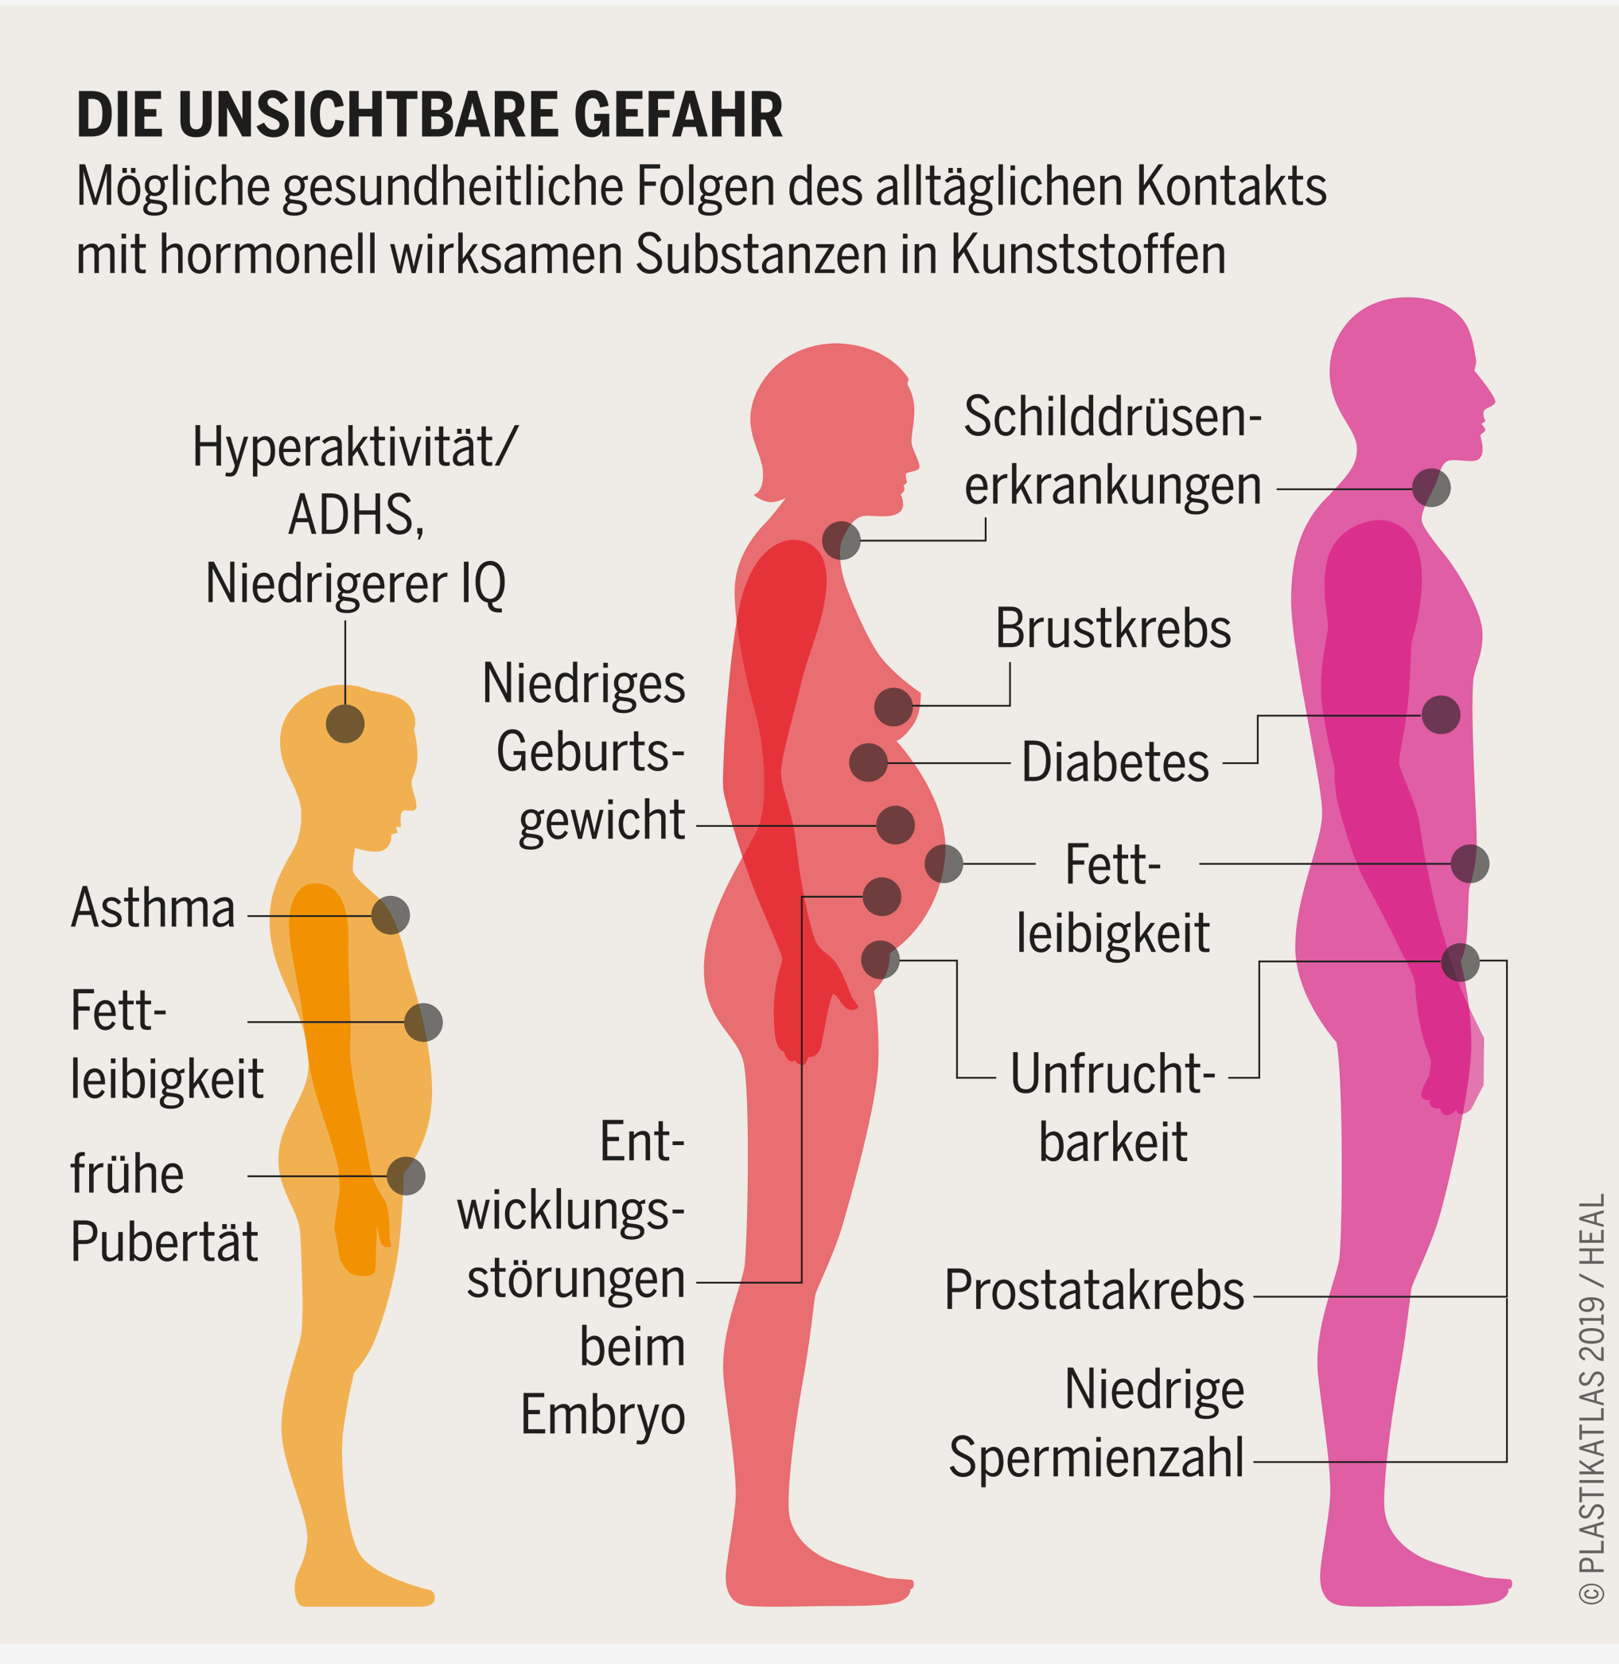
2. Chemische Zusatzstoffe
Toxizität von Kunststoffzusatzstoffen
Endokrin wirksame Chemikalien (EDCs) können die Hormone in unserem Körper imitieren, was zu einer potenziellen Störung der Hormonregulierung führt.
Es hat sich gezeigt, dass EDCs schon in geringen Konzentrationen erhebliche Auswirkungen auf unseren Körper haben, und mehrere Studien haben gezeigt, dass die Exposition gegenüber diesen Chemikalien zu verschiedenen Gesundheitsproblemen führen kann, darunter Unfruchtbarkeit, Fettleibigkeit, Diabetes, Prostatakrebs und Brustkrebs.
Kunststoffzusätze werden mit neurologischen Entwicklungsstörungen wie ADHS und Autismus in Verbindung gebracht.

Slide 10
3. EU-Kunststoffstrategie
Laut einer Überprüfung des Europäischen Rechnungshofs (2020) wird vorgeschlagen, die Verwendung von absichtlich eingebrachtem Mikroplastik einzuschränken. Die vorgeschlagene Beschränkung würde synthetische Polymer-Mikropartikel, die kleiner als 5 mm sind, und faserähnliche Partikel, die kleiner als 15 mm sind, umfassen.
Die Europäische Kommission hat Rechtsvorschriften zum Verbot von absichtlich zugesetztem Mikroplastik, insbesondere in Kosmetika, erlassen.
Die EU-Kunststoffstrategie zielt darauf ab, die Art und Weise, wie Kunststoffprodukte hergestellt, verwendet und recycelt werden, zu verbessern, um ihre negativen Auswirkungen auf die Umwelt und die menschliche Gesundheit zu mindern.
Im Rahmen des Green Deal wird angestrebt, bis 2030 55 % der Kunststoffverpackungsabfälle zu recyceln.

Slide 11
Aktivität 1:
Entwicklung einer Kein Plastik - Kampagne
Entwicklung einer Kein Plastik - Kampagne
Ziel dieser Aktivität ist es, das Bewusstsein der Teilnehmer:innen für die schädlichen Auswirkungen der Verwendung von Plastik auf die menschliche Gesundheit zu schärfen.
Durch Recherche werden die Teilnehmer:innen in Gruppen die Auswirkungen von Mikroplastik auf die menschliche Gesundheit erforschen und ihre Erkenntnisse nutzen, um eine kurze Sensibilisierungskampagne zu entwerfen.

Slide 12
Kein Plastik - Kampagne
Benötigtes Material
Computer
Tablets
Smartphones
einschlägige Bücher
Zeitschriften
Broschüren

Slide 13
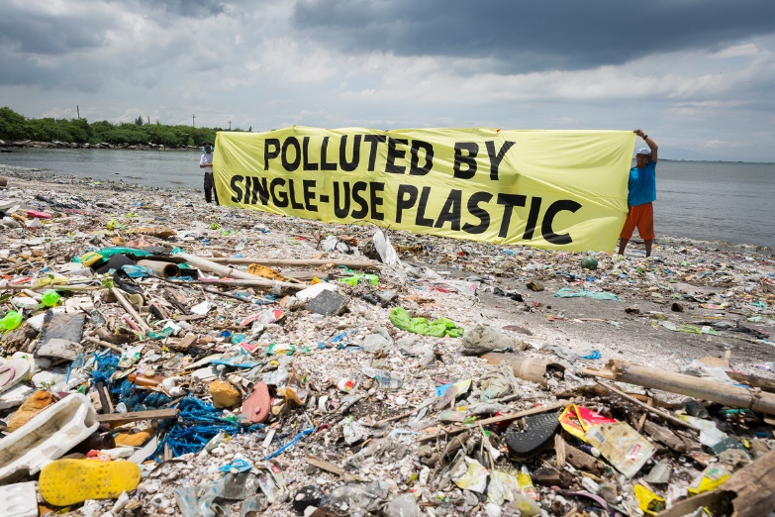
Step-by-step Anleitung
Bilden Sie kleine Gruppen von Teilnehmer:innen
Geben Sie den Gruppen das verfügbare Material für die Recherche.
Die Teilnehmer:innen werden gebeten 60 min lang die Auswirkungen von Mikroplastik auf die menschliche Gesundheit zu recherchieren.
Nach der Recherche entwirft jede Gruppe Infografiken, Aufkleber und Poster mit Hilfe von Online-Tools zur Gestaltung von Infografiken (z.B. Canva).
Die entworfenen Infografiken werden gedruckt und in der örtlichen Gemeinde verteilt (Schulen, Geschäfte, Märkte usw.).
Vergessen Sie nicht, die Aktion und die Ergebnisse in den sozialen Medien mit den entsprechenden Hashtags (#rescue, #reduceplastics, #noplastic, #campaign) zu teilen.

Slide 14
Aktivität 2: Experiment: Giftige Chemikalien in unserer Nahrung
Ziel dieser Aktivität ist es, zu zeigen, dass giftige Chemikalien in Kunststoffen in Lebensmittel und Getränke übergehen können, sowie das Bewusstsein und Maßnahmen zur Reduzierung des Kunststoffverbrauchs zu fördern.

Slide 15
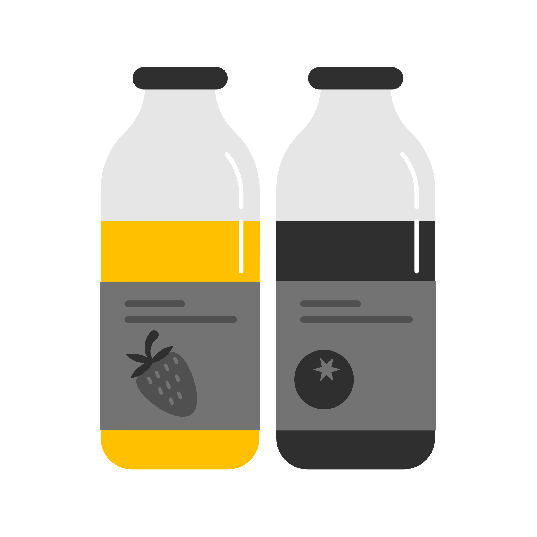
Aktivität 2: Experiment: Giftige Chemikalien in unserer Nahrung
Benötigte Materialien
Zwei durchsichtige Plastikbecher Ein Marker Ein Behälter mit Essig Ein Behälter mit Wasser Ein Plastiklöffel Plastikfreie Alternativen für die Aufbewahrung von Lebensmitteln und Getränken, z. B. Glas- oder Edelstahlbehälter

Slide 16
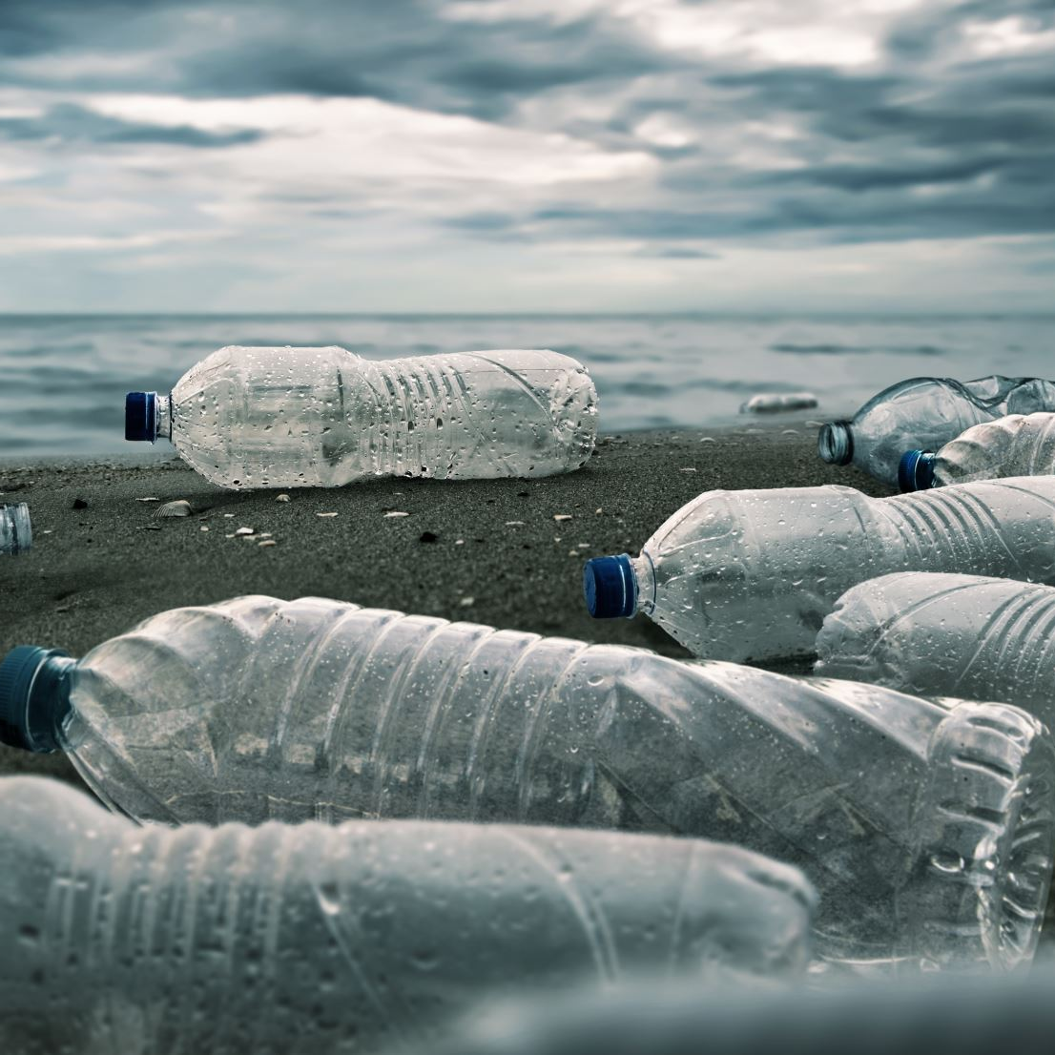
Step-by-step Anleitung
Beschrifte einen Becher mit dem Marker mit "Plastik" und den anderen mit "Nicht-Plastik".
Fülle jeden Becher entweder mit Essig (der säurehaltige Lebensmittel oder Getränke simulieren kann) oder mit Wasser.
Tauche den Plastiklöffel in den "Plastik"-Becher und lasse ihn dort einige Minuten lang liegen.
Nimm den Löffel heraus und beobachte, ob sich die Farbe oder die Klarheit der Flüssigkeit im "Plastik"-Becher verändert.
Besprich mit den Teilnehmenden, dass giftige Chemikalien aus Plastik mit der Zeit in Lebensmittel oder Getränke übergehen können, vor allem, wenn sie erhitzt werden oder mit sauren Substanzen in Kontakt kommen.
Wiederhole das Experiment mit einem Behälter aus Nicht-Plastik, z. B. Glas oder Edelstahl, und vergleiche die Ergebnisse.
Diskutiere mit den Gruppen, welche Auswirkungen diese giftigen Elemente auf die menschliche Gesundheit haben würden.
Stelle die tatsächlichen Auswirkungen von Kunststoffen auf den Menschen dar, indem du die relevanten Informationen aus dem Modul verwendest.

Slide 17
Zusätzliche Lernressourcen
R2.1 Wie gefährlich ist Mikroplastik? (Video auf Englisch)
Eine DW-Videodokumentation, die auf YouTube veröffentlicht wurde und sich mit der Existenz von Mikroplastik in verschiedenen Umgebungen befasst, die für die wissenschaftliche Welt von Interesse sind. Der Dokumentarfilm folgt dem Forscher Christian Laforsch, der sich für die langfristigen Gefahren des Mikroplastiks interessiert. Zusammen mit seinem Team hat er sie mit eigens entwickelten Instrumenten aufgespürt, um ihr Gefährdungspotenzial für den Menschen und die Umwelt im Allgemeinen herauszufinden.
Neben dem Verständnis für das Problem des Mikroplastiks kann das Lernen über die möglichen Lösungen, die in dieser Ressource erörtert werden, den Lernenden die Werkzeuge an die Hand geben, die sie benötigen, um Maßnahmen gegen dieses dringende Umweltproblem zu ergreifen.
https://www.youtube.com/watch?v=1PlK9oGQvzA

Slide 18
Quellen und Verweise
References
Al Mamun, A., Prasetya, T. A. E., Dewi, I. R., & Ahmad, M. (2023). Microplastics in human food chains: Food becoming a threat to health safety. Science of the Total Environment, 858, 159834.
Bhuyan, Md. S. (2022). Effects of microplastics on fish and in human health. Frontiers in Environmental Science, 10. https://doi.org/10.3389/fenvs.2022.827289
Ferahtia, A., Halilat, M. T., Mimeche, F., &amp; Bensaci, E. (2021). Surface Water Quality Assessment in semi-arid region (El Hodna watershed, Algeria) based on Water Quality Index (WQI). Studia Universitatis Babeș-Bolyai Chemia, 66(1), 127–142. https://doi.org/10.24193/subbchem.2021.01.10
Klein, J. R., Beaman, J., Kirkbride, K. P., Patten, C., & Burke da Silva, K. (2022). Microplastics in intertidal water of South Australia and the mussel mytilus spp.; the contrasting effect of population on concentration. Science of The Total Environment, 831, 154875. https://doi.org/10.1016/j.scitotenv.2022.154875
Thompson, R. C., Moore, C. J., Vom Saal, F. S., & Swan, S. H. (2009). Plastics, the environment and human health: current consensus and future trends. Philosophical transactions of the royal society B: biological sciences, 364(1526), 2153-2166.
Vandenberg, L. N., Colborn, T., Hayes, T. B., Heindel, J. J., Jacobs, D. R., Lee, D.-H., Shioda, T., Soto, A. M., vom Saal, F. S., Welshons, W. V., Zoeller, R. T., & Myers, J. P. (2012). Hormones and endocrine-disrupting chemicals: Low-dose effects and nonmonotonic dose responses. Endocrine Reviews, 33(3), 378–455. https://doi.org/10.1210/er.2011-1050
Wright, S. L., & Kelly, F. J. (2017). Plastic and human health: A micro issue? Environmental Science & Technology, 51(12), 6634–6647. https://doi.org/10.1021/acs.est.7b00423
Yee, M. S.-L., Hii, L.-W., Looi, C. K., Lim, W.-M., Wong, S.-F., Kok, Y.-Y., Tan, B.-K., Wong, C.-Y., & Leong, C.-O. (2021). Impact of microplastics and nanoplastics on human health. Nanomaterials, 11(2), 496. https://doi.org/10.3390/nano11020496

Slide 19
Quellen und Verweise
Sitography
Chang, M. (2020, November 27). The effects of plastic pollution on human health. Ethical Choice | For Sustainable Future. Retrieved from https://myethicalchoice.com/en/journal/pollution/plastic-pollution-human-health/
DW Documentary (2022, November 1). How dangerous are microplastics? [Video]. YouTube. https://www.youtube.com/watch?v=1PlK9oGQvzA
ECA Press (2020, October 6). Plastic packaging waste: Eu needs to boost recycling to achieve ambitions. Retrieved from https://www.eca.europa.eu/Lists/ECADocuments/INRW20_04/INRW_Plastic_waste_EN.pdf
EHN (2023, January 3). Pete Myers to address US Senate Committee on the dangers of plastic. EHN. Retrieved from https://www.ehn.org/plastic-pollution-regulations-2658964356.html
Hincks, A. T. (2022, August 6). Microplastics: a macro problem of our daily lives. Mission Sustainability. Retrieved from https://www.missionsustainability.org/blog/microplastic-a-macro-problem
Pacheco, M. (2020, October 6). EU’s plastic strategy at risk, warn EU Auditors. Brussels Morning Newspaper. Retrieved from https://brusselsmorning.com/eus-plastic-strategy-at-risk-warn-eu-auditors/5423/
Plastic (2023, May 12). In Wikipedia. Retrieved from https://en.wikipedia.org/wiki/Plastic
Sewwandi, A. L. (2020, January 17). Here’s how plastic could affect your health - medicine: Daily mirror. Medicine | Daily Mirror. Retrieved from https://www.dailymirror.lk/Medicine/Heres-how-plastic-could-affect-your-health/308-181404
Warmington, A. (2019, March 4). ECHA publishes Additives Inventory. Speciality Chemicals Magazine. https://www.specchemonline.com/echa-publishes-additives-inventory

Slide 20
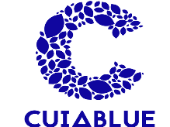
www.rescue.erasmus.site
Instagram: rescue.Erasmus
Facebook: Rescue - Raise your voice against plastic
YouTube: @rescue-raiseyourvoice
The project is co-financed by the European Commission through the Erasmus+ Programme
Funded by the European Union. Views and opinions expressed are however those of the author(s) only and do not necessarily reflect those of the European Union or the European Education and Culture Executive Agency (EACEA). Neither the European Union nor EACEA can be held responsible for them.
Project Number: 2022-1-AT01-KA220-YOU-000086418
This work is licensed under a Creative Commons Attribution 4.0 International License.

